Slide 1

最近公共祖先
主讲老师：陈小玉
著作：《趣学算法》《趣学数据结构》
《算法训练营：海量图解+竞赛刷题》（入门篇、进阶篇）

Slide 2
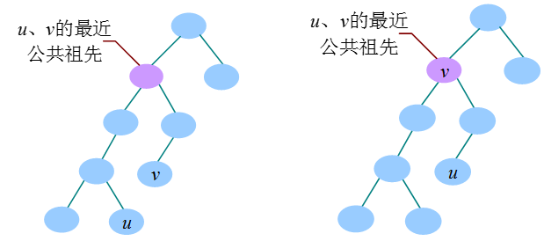
最近公共祖先
第2页
最近公共祖先（Lowest Common Ancestors，LCA）指有根树中距离两个节点最近的公共祖先。祖先指从当前节点到树根路径上的所有节点。
u和v的公共祖先指一个节点既是u的祖先，又是v的祖先。u和v的最近公共祖先指距离u和v最近的公共祖先。若v是u的祖先，则u和v的最近公共祖先是v。

Slide 3
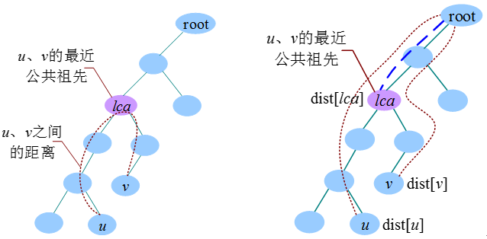
最近公共祖先
第3页
可以使用LCA求解树上任意两点之间的距离。求u和v之间的距离时，若u和v的最近公共祖先为lca，则u和v之间的距离为u到树根的距离加上v到树根的距离减去2倍的lca到树根的距离：dist[u]+dist[v]-2*dist[lca]。

Slide 4
最近公共祖先
第4页
求解LCA的方法有很多，包括暴力搜索法、树上倍增法、在线RMQ算法、离线Tarjan算法和树链剖分。
在线算法：以序列化方式一个一个地处理输入，也就是说，在开始时并不需要知道所有输入，在解决一个问题后立即输出结果。
离线算法：在开始时已知问题的所有输入数据，可以一次性回答所有问题。

Slide 5
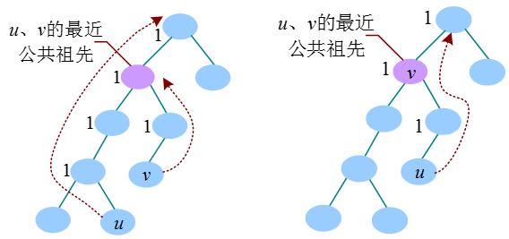
最近公共祖先
第5页
暴力搜索法有两种：向上标记法和同步前进法。
1．向上标记法
从u向上一直到根节点，标记所有经过的节点；若v已被标记，则v节点为LCA(u, v)；否则v也向上走，第1次遇到已标记的节点时，该节点为LCA(u, v)。

Slide 6
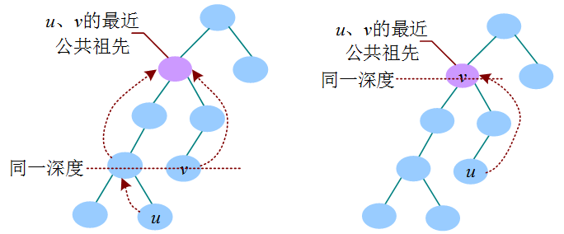
最近公共祖先
第6页
2．同步前进法
将u、v中较深的节点向上走到和深度较浅的节点同一深度，然后两个节点一起向上走，直到走到同一个节点，该节点就是u、v的最近公共祖先，记作LCA(u,v)。若较深的节点u到达v的同一深度时，那个节点正好是v，则v节点为LCA(u,v)。

Slide 7
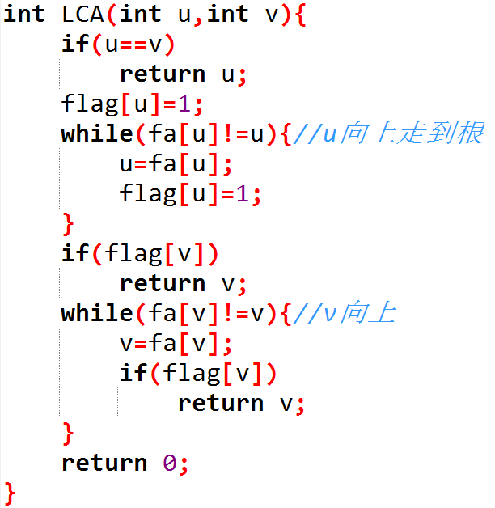
最近公共祖先
第7页
1
向上标记法
O(n)
2
同步前进法
O(n)

